Slide 1
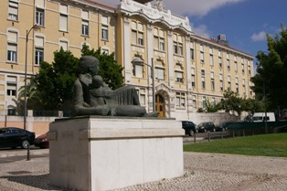
WORKSHOP com a Dra. Aude Buil*
L'installation FDS dans la condition peau-a-peau:
contribution pour la parentalité active en neonatologie.
28 DE NOVEMBRO DE 2016 9 horas - 13 horas
Anfiteatro da Maternidade Dr. Alfredo da Costa
Ficha de inscrição
Nome: ………………………………………………………………………………………………………………………………………………………
Profissão: ……………………………………………………………………………. Local de Trabalho: ………………………………………………..…………………………….
E-mail: ………………………………….. Telefone: ……………………………………………………… Inscrição Obrigatória
Preço até 17 de Novembro – Estudantes 15 euros – Profissionais 25 euros Enviar inscrição para: serbebe.associacao@gmail.com
Preço após 17 de Novembro – Estudantes 25 euros – Profissionais 40 euros Informações: 217573317 (das 14 horas às 19 horas)
ORGANIZAÇÃO CONJUNTA:
ASSOCIAÇÃO SER BEBÉ, ASSOCIAÇÃO XXS, CENTRO DO BEBÉ E
UNIDADE DE NEONATOLOGIA DA MAC

